Slide 1
«Многофункциональная ширма, как элемент предметно- пространственной развивающей среды в ДО»
Презентацию выполнила : воспитатель подготовительной группы
«Рябинки» Герусова А.В.
МКДОУ «ЦРР-д.с. №1»
Лиски 2023 г

Slide 2
Многофункциональная ширма как элемент предметно-пространственной развивающей среды в ДОУ
С введением Федерального государственного образовательного стандарта дошкольного образования (ФОП ДО), вопрос организации развивающей предметно-пространственной среды в ДОУ на сегодняшний день является особо актуальным.
«Образовательная среда в детском саду предполагает специально созданные условия, такие, которые необходимы для полноценного проживания ребенком дошкольного детства» - так записано в примерной образовательной программе дошкольного образования «От рождения до школы» под редакцией Н.Е. Вераксы, Т. С. Комаровой, М. А. Васильевой. В ней же разъясняется: «Под предметно-развивающей средой понимают определенное пространство, организационно оформленное и предметно насыщенное, приспособленное для удовлетворения потребностей ребенка в познании, общении, труде, физическом и духовном развитии в целом. Современное понимание предметно-пространственной среды включает в себя обеспечение активной жизнедеятельности ребенка, становления его субъектной позиции, развития творческих проявлений всеми доступными, побуждающими к самовыражению средствами». Что бы предметно-пространственная среда выступала как развивающая, подвижная и легко меняющаяся, мы и создали ширму для использования в игровой и познавательно-образовательной деятельности детей дошкольного возраста.

Slide 3
Многофункциональная напольная ширма помогает нам решать следующие основные задачи:
*Способствовать обогащению самостоятельного игрового опыта детей.
*Развивать все компоненты детской игры: обогащение игровых действий, тематики и сюжетов игр, умение устанавливать ролевые отношения, вести ролевой диалог, создавать ролевую обстановку, используя для этого, реальные предметы и их заместители, действовать в реальной и воображаемой игровой ситуации.
*Воспитывать доброжелательные отношения между детьми в игре.

Slide 4
Новизна ширмы заключается в том, что она обладает широкими возможностями, многофункциональна в использовании, имеет возможность применения несколькими детьми одновременно. Кроме того, ширма трансформируема и легко переносится в любой уголок групповой комнаты. Боковины ширмы можно расположить под разными углами, но это лишь иллюзия перегородки, нежесткое разделение пространства.
Многофункциональная напольная ширма стала для нас настоящей находкой. Несмотря на свое довольно прозаичное название, ширма является
очень интересным, и главное, многофункциональным предметом интерьера
детского сада. Основное предназначение ширмы – это зонирование пространства. Как правило, стандартная ширма – это 3-4 створки одинаковой
высоты и ширины, соединенные между собой по принципу «гармошки» и обтянутые преимущественно тканью.

Slide 5
Каркас наших ширм изготовлен из полипропиленовых водопроводных труб, которые являются экологически чистым материалом. Использование этих труб позволяет изготовить ширму любых размеров и разных вариаций: модули ширмы могут быть одного размера, либо разного. Конструкция ширмы очень легкая. Ширма устойчиво стоит на полу. «Одежда ширмы» закреплена на липкой ленте, либо на ленточках и крючках разной, яркой расцветки, подобранной в один цвет с групповыми стеллажами для игрушек. Ткань легко снимается и стирается. Для хранения ширма складывается в плоское состояние.

Slide 6
Ширма отвечает всем требованиям ФОП ДО к РППС группы
Насыщенность среды – обеспечивает игровую, познавательную, исследовательскую, творческую, двигательную активность, эмоциональное благополучие и возможность самовыражения детей.
Полифункциональность - возможность разнообразного использования, не обладает жестко закрепленным способом употребления.
Трансформируемость – возможность изменений предметно-
пространственной среды в зависимости от образовательной ситуации, в том числе от меняющихся интересов
Безопасность – соответствует всем элементам и требованиям по обеспечению надёжности и безопасности их использования
Вариативность - наличие различных пространств для деятельности детей и уединения, свобода выбора разнообразных материалов, игр и игрушек; - периодическая сменяемость материалов, стимулирующих разнообразную детскую активность.
Зонирование пространства - каждая зона пространства располагает детей к нескольким видам деятельности.
Дидактическая ценность - игровые средства используются как средство обучения ребенка
Эстетическая ценность - игровые средства являются средством художественно-эстетического развития ребенка, приобщают его к миру искусств
Доступность – свободный доступ детей к игрушкам, материалам, пособиям, которые хранятся в карманах ширм.
Используется ширма для деятельности детей как на занятиях, так и вне занятий; когда дети делятся на подгруппы по задачам и интересам.

Slide 7
С помощью ширмы отгораживается пространство перед туалетным столиком или «зона ряжения» или выделяется для детей собственный уголок – для игр и занятий. На ширме можно разместить атрибуты для сюжетно-ролевых игр, атрибуты театра и ряжения. Ширма действительно помогает создать благоприятные условия для развития познавательных процессов, интеллектуального развития детей, а также творческой активности в различных видах деятельности, как того требует ФОП ДО.
Немаловажным считаю и то, что наличие ширмы поможет реализовать гендерный подход в воспитании детей дошкольного возраста. Формирование гендерной идентичности мальчиков и девочек возможно лишь в совместной среде, где мальчики и девочки имеют возможность общаться, играть, трудиться вместе. Важнейшее условие формирования гендерной идентичности – это создание полифункциональной предметно- развивающей среды, окружающей мальчиков и девочек.

Slide 8
Именно в сюжетно-ролевой игре происходит усвоение детьми гендерного поведения. Игра детей отражает традиционный взгляд на роль мужчины и женщины в обществе. В игре закладываются и основы нравственности: великодушие, надежность, уважение друг к другу, доброта, терпеливость.
Таким образом, использование напольных ширм при организации игровой и образовательной деятельности дошкольников, позволяет обеспечить выполнение требований образовательных стандартов нового поколения, является эффективным развивающим средством.

Slide 9
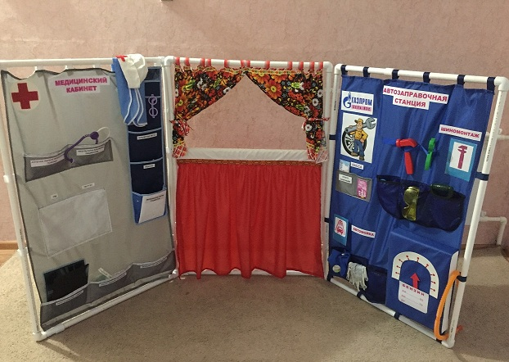
Представляю Вашему вниманию мою многофункциональную ширму. А именно, трехсекционную ширму; «Медицинский кабинет», «Театр», «Автозаправочная станция»

Slide 10
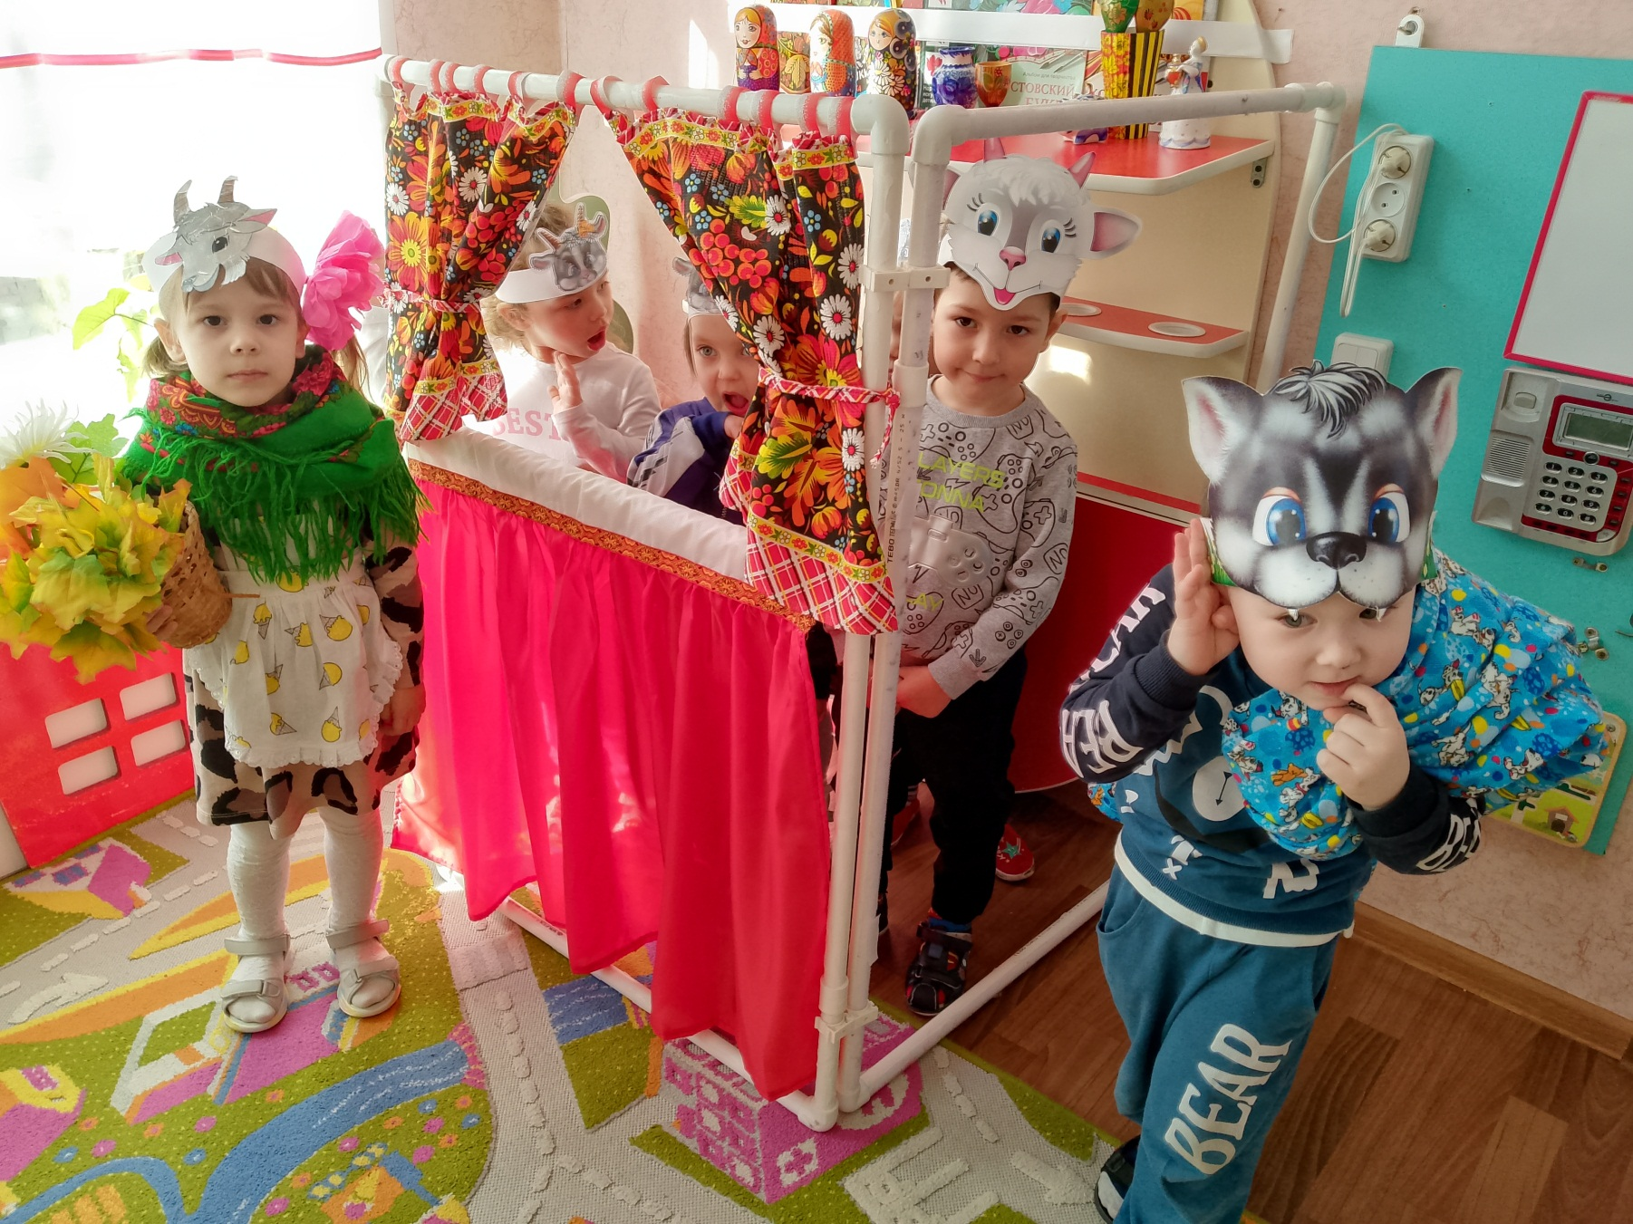
Показ детьми младшей группы русской народной сказки «Волк и семеро козлят»

Slide 11
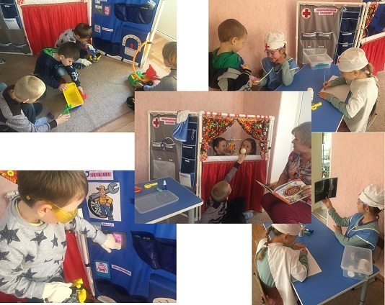
А вот как играют дети подготовительной группы с помощью ширмы!

Slide 12
Спасибо за внимание!!!

